Slide 1
Εξ αποστάσεως διδασκαλία!!!
Δευτέρα 18 Μαΐου 2020
18/5/2020

Slide 2
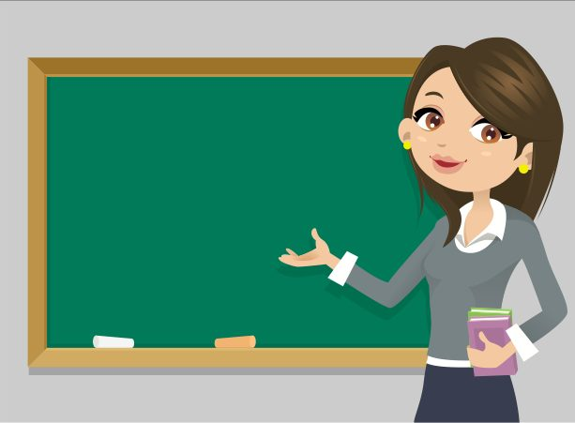
Καλημέρα, παιδάκια μου!
Καλή εβδομάδα…
Ελπίζω να περάσατε ένα υπέροχο Σαββατοκύριακο!!!

Slide 3
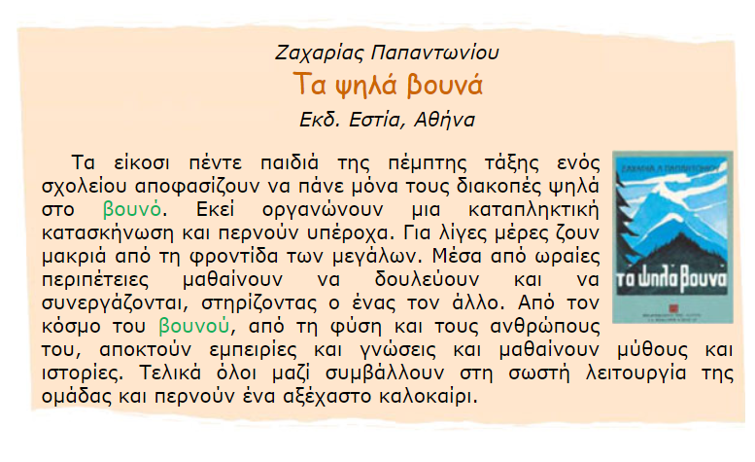
Σελίδα 12 του βιβλίου…

Slide 4
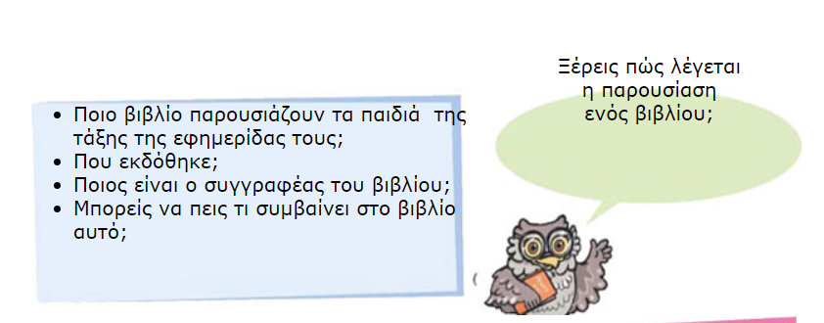
Συζητούμε…
Βιβλιοπαρουσίαση

Slide 5
Συμπλήρωσε τον πίνακα στη σελίδα 14 του βιβλίου.
Ενικός αριθμός
Ονομαστική | το | βουνό | μάρμαρο | παιδί | χέρι
Γενική | του | βουνού | μαρμάρου | παιδιού | χεριού
Αιτιατική | το | βουνό | μάρμαρο | παιδί | χέρι
Κλητική | - | βουνό | μάρμαρο | παιδί | χέρι
Πληθυντικός αριθμός
Ονομαστική | τα | βουνά | μάρμαρα | παιδιά | χέρια
Γενική | των | βουνών | μαρμάρων | παιδιών | χεριών
Αιτιατική | τα | βουνά | μάρμαρα | παιδιά | χέρια
Κλητική | - | βουνά | μάρμαρα | παιδιά | χέρια

Slide 6
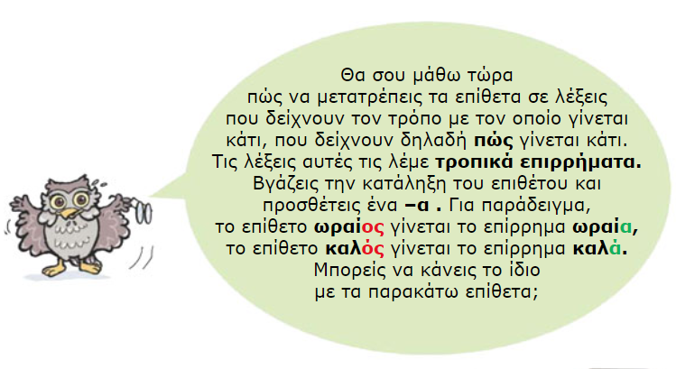
Σελίδα 15 του βιβλίου…

Slide 7
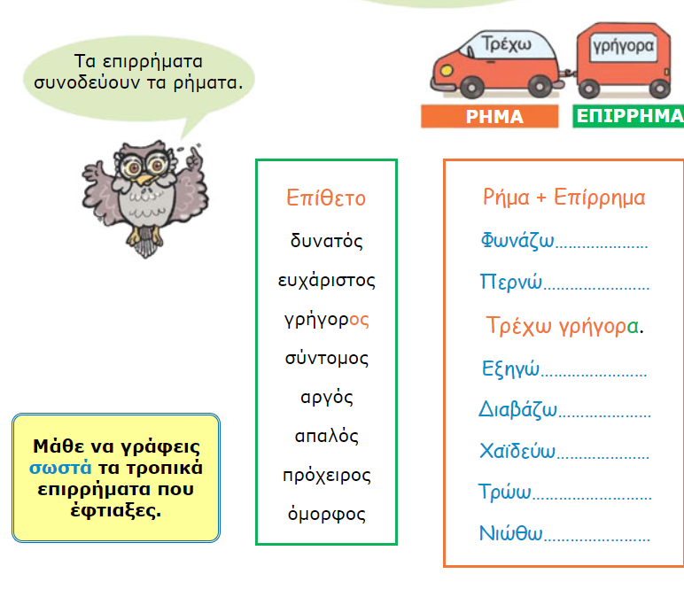
Συμπλήρωσε
επιρρήματα
δυνατά
ευχάριστα
-
σύντομα
αργά
απαλά
πρόχειρα
όμορφα

Slide 8
Πήγαινε στη σελίδα 36 του Τετραδίου Εργασιών, στην άσκηση 6.
Τα παρακάτω ζευγαράκια λέξεων λέγονται ομόηχες ή παρώνυμες λέξεις.
Οι ομόηχες λέξεις ακούγονται ακριβώς το ίδιο, αλλά έχουν διαφορετική σημασία, π.χ. το βάζο, εγώ βάζω
Οι παρώνυμες λέξεις ακούγονται περίπου το ίδιο ή αλλάζει ο τόνος και έχουν διαφορετική σημασία, π.χ. το φύλλο, εγώ φιλώ
Πατώντας στον παρακάτω σύνδεσμο, σε πλήρη προβολή, θα παρακολουθήσεις ένα εκπαιδευτικό video για τις ομόηχες και τις παρώνυμες λέξεις.
https://www.youtube.com/watch?v=JDgu9YXObtI

Slide 9
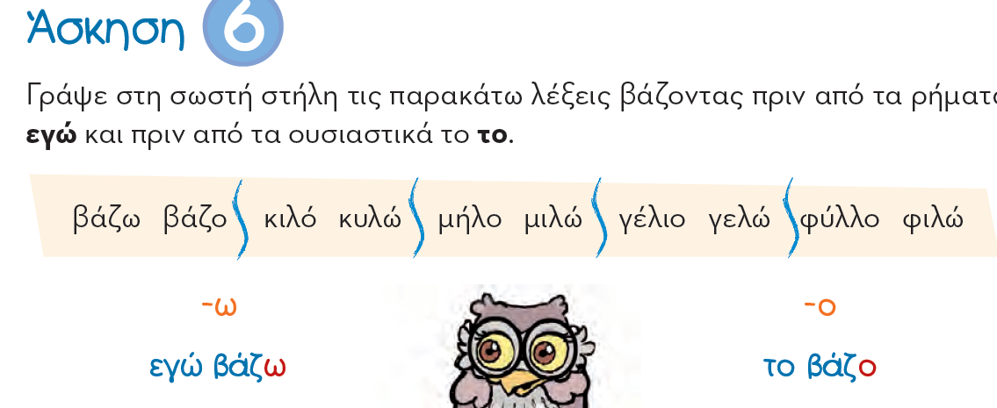
εγώ κυλώ
εγώ μιλώ
εγώ γελώ
εγώ φιλώ
το κιλό
το μήλο
το γέλιο
το φύλλο

Slide 10
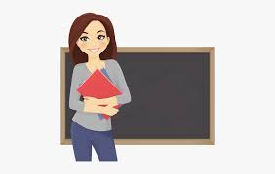
Εδώ τελείωσε το σημερινό μας μάθημα…
Τα λέμε αύριο!
Πατήστε στον παρακάτω σύνδεσμο για να ακούσετε το ποίημα του Γ. Σεφέρη «Λίγο ακόμα» ( σελ. 14) μελοποιημένο από τον Μ. Θεοδωράκη!
https://www.youtube.com/watch?v=rlzpsIoJyQk

